Slide 1
ВЫПУСКНОЙ ПРОЕКТ · КАФЕДРА ИБ
RPR IPS
Гибридная система обнаружения сетевых
вторжений с двухконтурным детектором
Команда проекта
Кобяк Михаил
Пришедько Ярослав
Вахрамеев Александр
РТУ МИРЭА
Группа БИСО-01-22
github.com/FrakenboK/RPRoject-ng

Slide 2
ПРОБЛЕМА И КОНТЕКСТ
Современная атакующая поверхность требует двух взглядов
01
02
03
Объёмы трафика
Известные атаки
Аномалии и 0-day
Сети генерируют миллионы flow-записей в сутки. Ручной разбор и табличные дампы не масштабируются.
Сигнатурные правила (Sigma, Suricata-подобные) надёжно ловят известные шаблоны, но молчат при новых TTP.
Сканирование портов, latera­l movement, ботнет-маяки часто видны только статистически — поведенческой моделью.
Решение — IPS с двумя независимыми контурами, объединёнными в единой ленте сработок и аналитическом UI.
RPR IPS · БИСО-01-22 · РТУ МИРЭА
2

Slide 3
ПРОДУКТ
RPR IPS — единая среда расследования сетевого трафика
Что это
Веб-приложение, которое забирает сетевые дампы из объектного хранилища, прогоняет их через сигнатурный и поведенческий детекторы и собирает все артефакты в единый дашборд.
В цифрах одного прогона
8.8 М
сетевых flow обработано
Аналитик не переключается между tcpdump, IDS-логами и SIEM-консолью — все сработки, потоки и метрики доступны в одном окне с привязкой к исходному дампу.
35 733
сработки в ленте
2
Гибридное обнаружение — сигнатуры и ML в одном UI
Хранилище аналитики на ClickHouse
Веб-интерфейс без установки агентов
Готов к большим объёмам — миллионы flow
независимых детектора
2
эталонных датасета
RPR IPS · БИСО-01-22 · РТУ МИРЭА
3

Slide 4
ПОТОК ДАННЫХ
Как устроен путь данных — от дампа до сработки
1
2
3
4
Загрузка из S3
Парсинг и нормализация
Два детектора параллельно
Витрина и дашборд
PCAP/ZIP-дампы трафика лежат в объектном хранилище. Источник один — воспроизводимость и аудит.
Flow, TCP-сессии и метаданные приводятся к единой схеме без потерь смыслового контекста.
Сигнатурный (Sigma-подобные правила) и поведенческий (ML) видят одни и те же данные независимо.
Сработки и метрики складываются в ClickHouse и сразу видны в веб-интерфейсе RPR IPS.
Единый канал данных гарантирует, что сигнатурный и поведенческий контуры рассуждают об одних и тех же событиях.
RPR IPS · БИСО-01-22 · РТУ МИРЭА
4

Slide 5
ДВА ДЕТЕКТОРА
Сигнатурный + Поведенческий — что именно ловит каждый
SIGNATURE
BEHAVIORAL
Сигнатурный детектор
Поведенческий детектор
Правила в формате Sigma — точные паттерны известных атак.
Связка DBSCAN + LOF + Isolation Forest — статистические аномалии в flow.
SMB Failed Access — перебор учётных данных
Suspicious HTTP — характерные индикаторы C2
Высокая точность, низкое время на отклик
Понятная мотивация сработки для аналитика
Horizontal Host Scan — горизонтальное сканирование сети
Vertical Port Scan — перебор портов на одном хосте
Аномалии без публичной сигнатуры
Confidence-score для приоритизации
35 640
сигнатурных сработок
93
поведенческих сработки
RPR IPS · БИСО-01-22 · РТУ МИРЭА
5

Slide 6
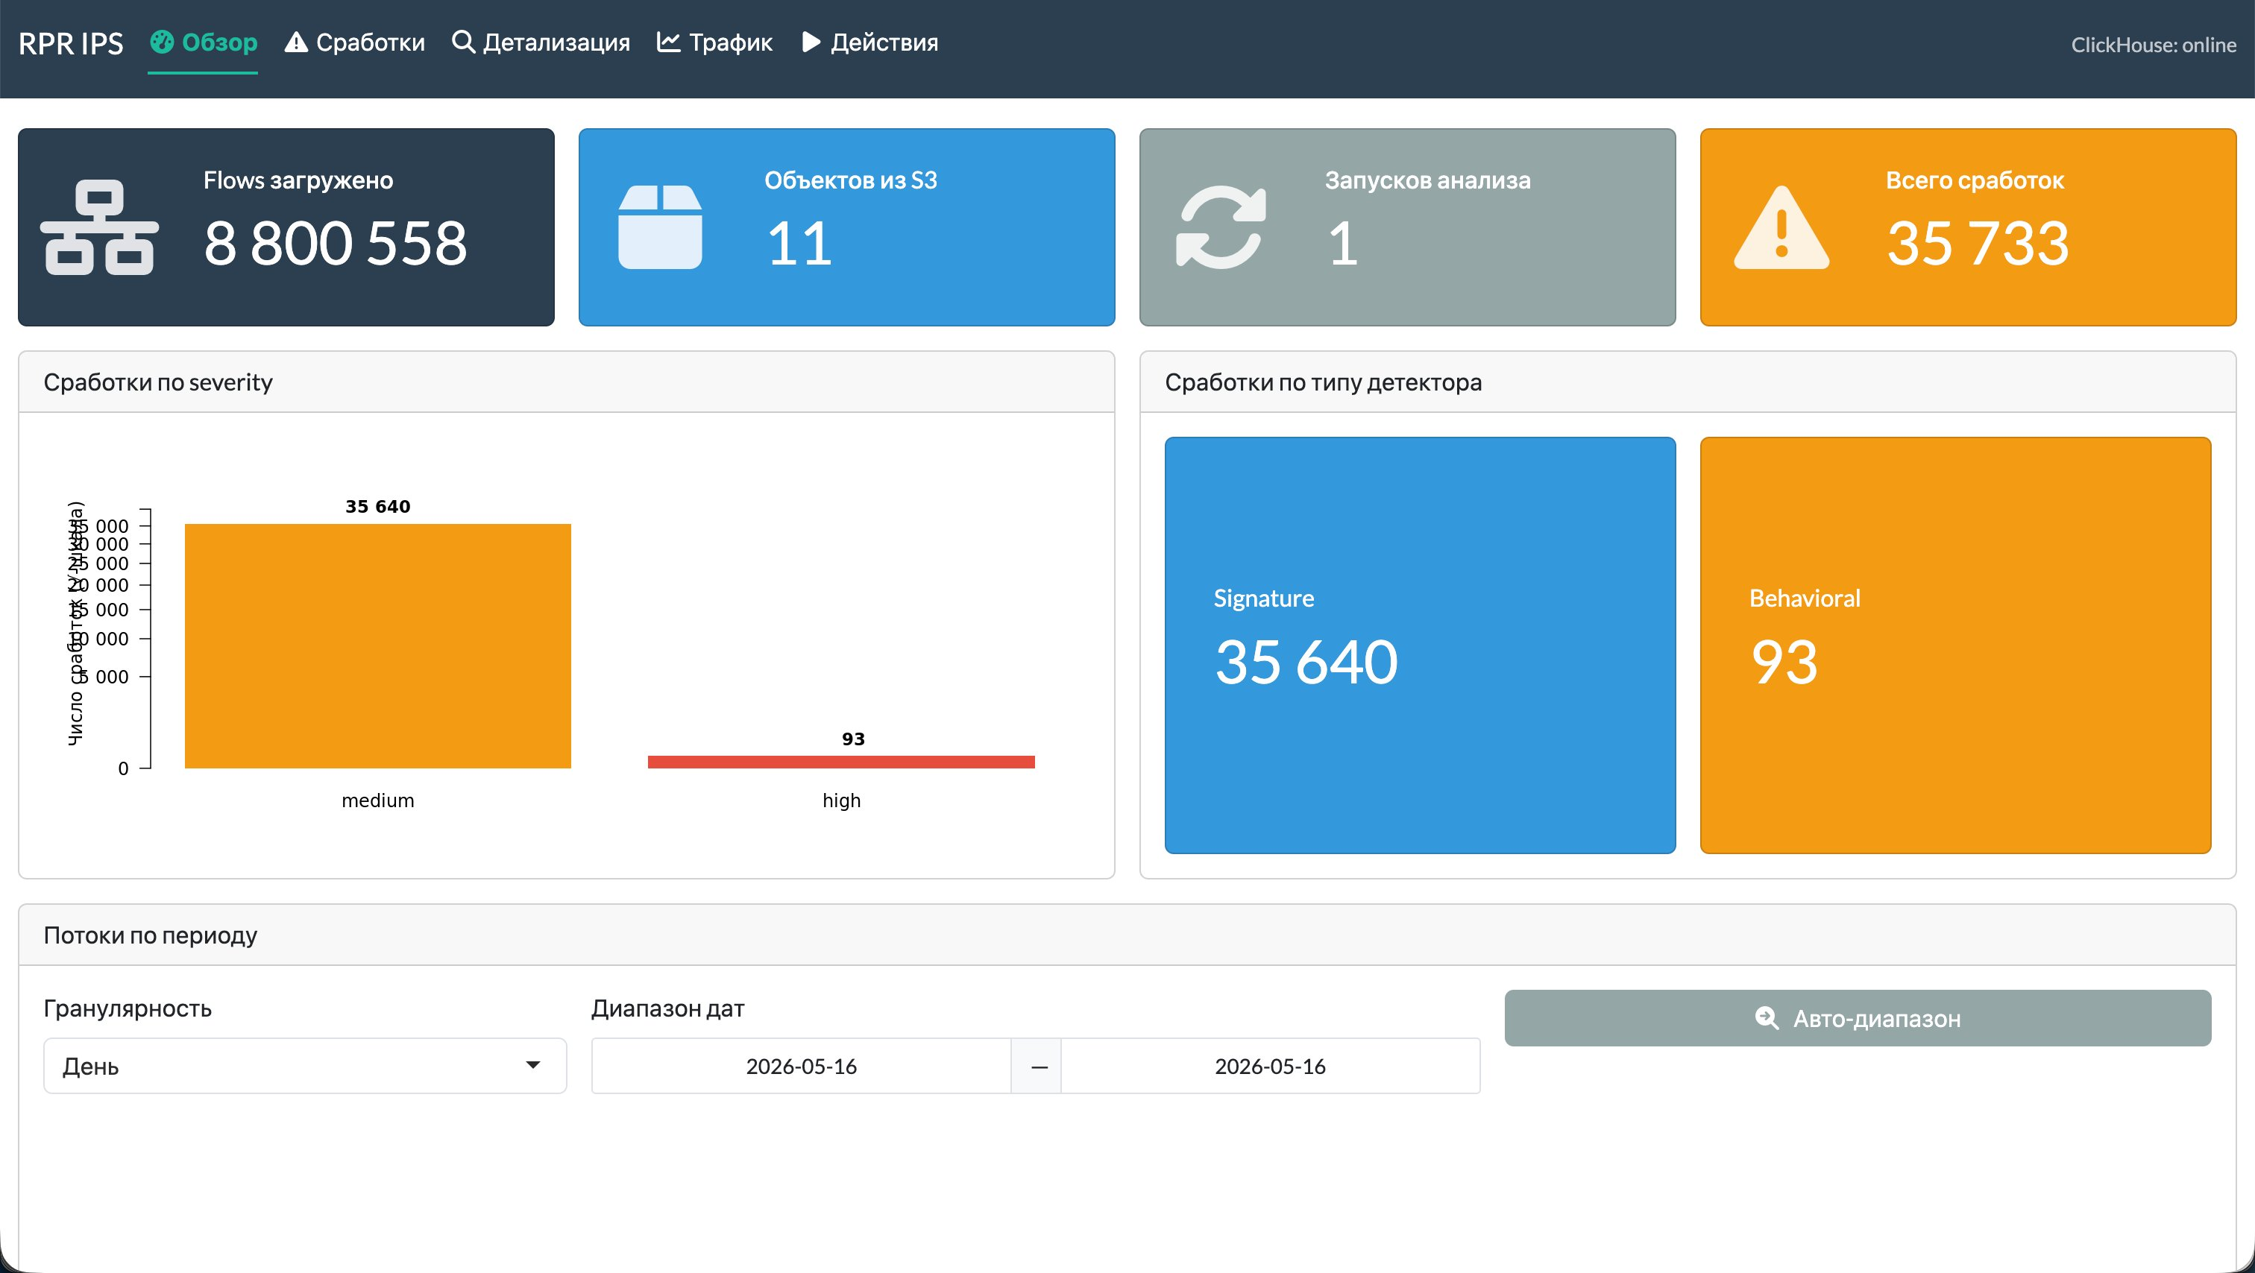
ДАШБОРД
Вкладка «Обзор» — состояние системы за один взгляд
Что показывает экран
Объём обработанных flow
Сколько объектов S3 поднято в анализ
Распределение по severity
Перекос medium/high сразу виден
Срез по типу детектора
Signature и Behavioral — раздельно
Статус ClickHouse
Видно, что витрина онлайн
RPR IPS · БИСО-01-22 · РТУ МИРЭА
6

Slide 7
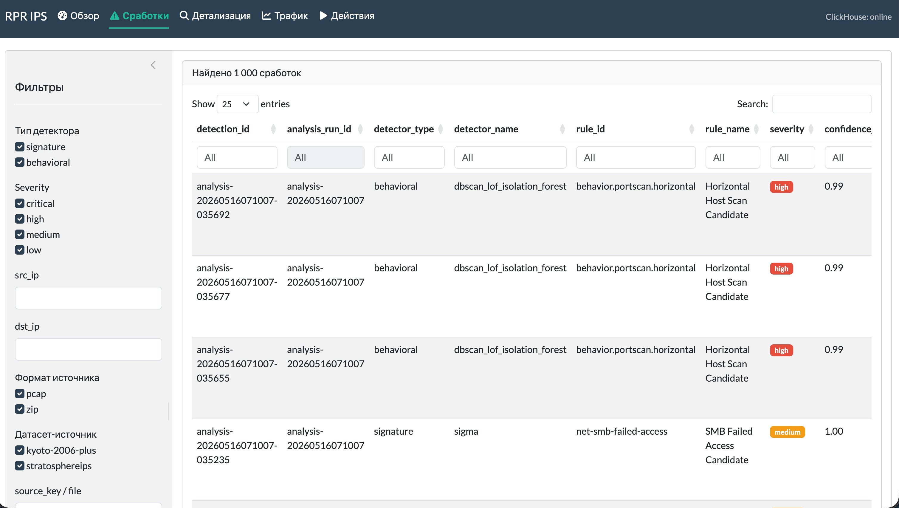
АНАЛИТИКА ИНЦИДЕНТОВ
Вкладка «Сработки» — единая лента с многомерными фильтрами
Фильтры в один клик
Тип детектора — signature / behavioral
Severity — от critical до low
Формат источника — pcap / zip
Датасет — Kyoto, StratosphereIPS
src_ip / dst_ip / source_key
Что аналитик видит сразу
detection_id для трассировки
Имя правила и rule_id
Severity и confidence
RPR IPS · БИСО-01-22 · РТУ МИРЭА
7

Slide 8
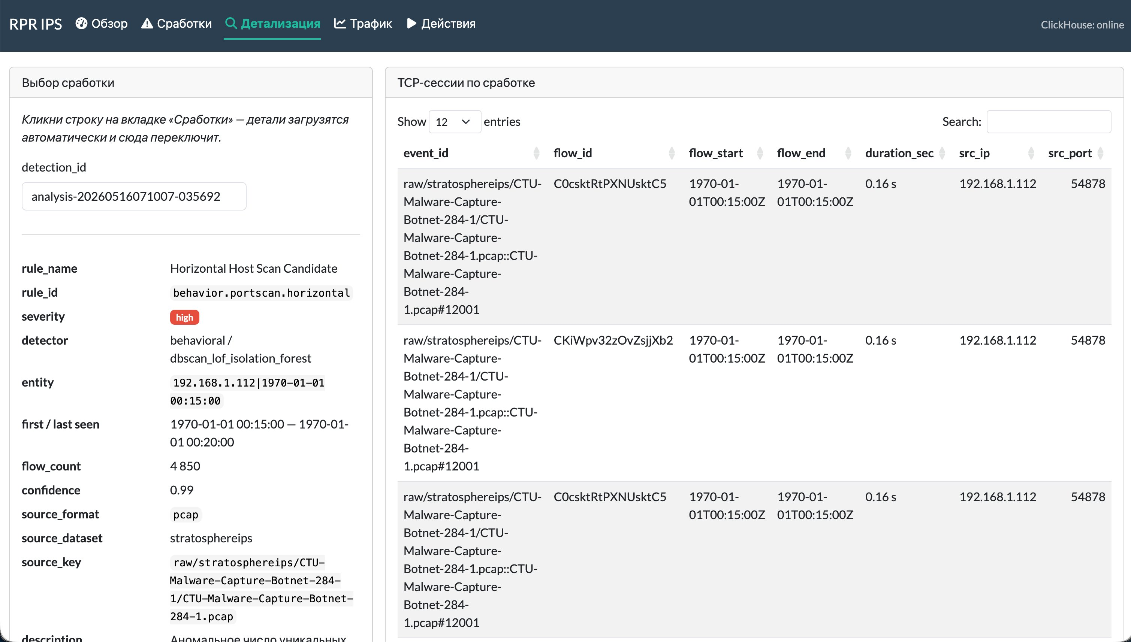
ДРИЛЛ-ДАУН
Вкладка «Детализация» — от сработки к исходным TCP-сессиям
Карточка инцидента
Правило: Horizontal Host Scan Candidate
Severity high, confidence 0.99
Источник: stratosphereips
CTU-Malware-Capture-Botnet-284
Связанные сессии
flow_count — 4 850 сессий в инциденте
first / last seen — окно атаки
TCP-сессии видны построчно
Прямой переход из ленты — без поиска
RPR IPS · БИСО-01-22 · РТУ МИРЭА
8

Slide 9
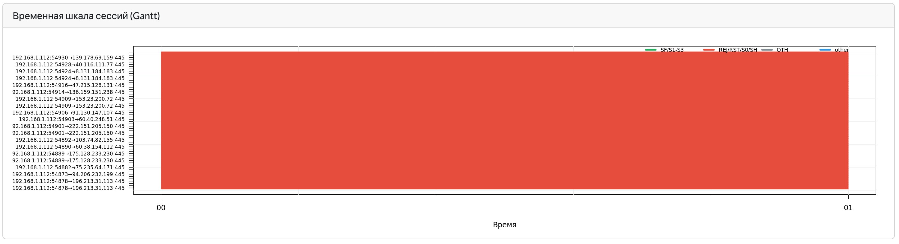
ВИЗУАЛЬНАЯ КАРТА
Временная шкала сессий — сканирование портов «как на ладони»
Сплошная красная стена
Один источник, много целей
Сжатый по времени всплеск
Сессии массово завершаются REJ/RST/S0/SH — отказы соединений.
192.168.1.112 идёт по разным IP на порт 445 — горизонтальный скан SMB.
Все 20+ попыток укладываются в считанные секунды — автоматизированный инструмент.
RPR IPS · БИСО-01-22 · РТУ МИРЭА
9

Slide 10
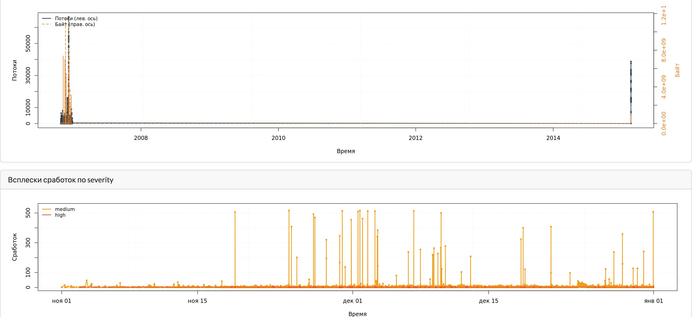
АНАЛИТИКА ВО ВРЕМЕНИ
Вкладка «Трафик» — корреляция нагрузки и всплесков сработок
Что даёт совмещение
Сверху — flow и байты по времени. Снизу — всплески сработок по severity. На одной временной оси.
Помогает ответить на
Совпал ли всплеск сработок с трафиковой аномалией?
В какие окна стоит копать вручную?
Есть ли периодичность (маяки ботнета)?
RPR IPS · БИСО-01-22 · РТУ МИРЭА
10

Slide 11
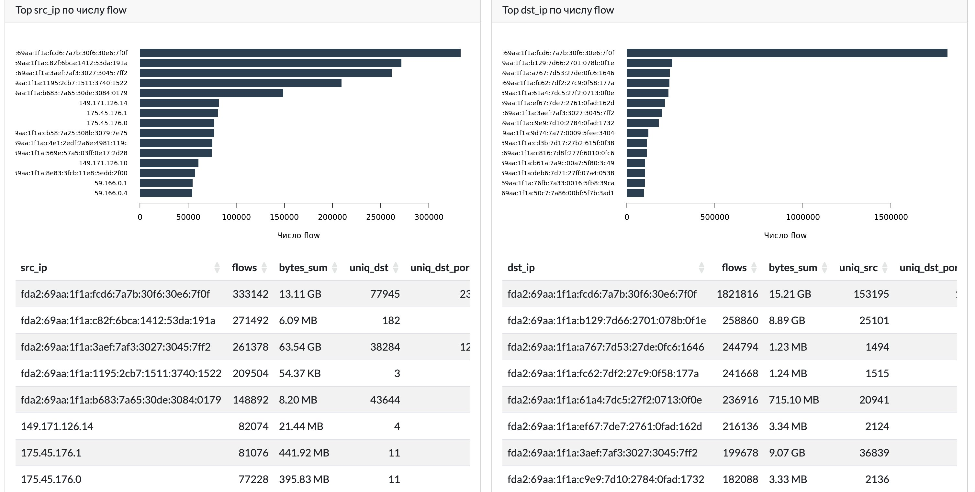
THREAT HUNTING
Top talkers — кто шумит в сети и куда летит больше всего flow
Для расследования
Top src_ip — кандидаты на сканеры, ботов, инсайдеров
Top dst_ip — внешние сервисы и точки концентрации
uniq_dst / uniq_src — мера «широты охвата»
bytes_sum — объёмные выгрузки данных
Один IP — 1.8 млн flow, 15 ГБ
явный кандидат на ручной разбор
RPR IPS · БИСО-01-22 · РТУ МИРЭА
11

Slide 12
ИСТОЧНИКИ ДАННЫХ
На каких данных училась и проверялась система
DATASET 1
DATASET 2
Kyoto-2006-plus
StratosphereIPS / CTU-13
Сетевой трафик honeypot-стенда Университета Киото — атаки на реальные ловушки.
Дампы реальных ботнет-кампаний от лаборатории Stratosphere (Чехия).
10+ лет наблюдений за реальными атаками
Эталонный набор для NIDS-исследований
Размеченный трафик — есть «правда»
Хорошо тренирует поведенческий контур
Разные семейства malware и C2-сценарии
Включает Horizontal/Vertical scan, beaconing
PCAP-формат — совместим с RPR IPS «как есть»
Позволяет валидировать сигнатуры на боевом трафике
RPR IPS · БИСО-01-22 · РТУ МИРЭА
12

Slide 13
РЕЗУЛЬТАТЫ КОНТРОЛЬНОГО ПРОГОНА
Что система показала на эталонных данных
8.8 М
35 733
4 850
0.99
сетевых flow
сработки
связанных сессий
confidence
обработано из одного прогона
сигнатурных + поведенческих
в одном инциденте сканирования
у высокоприоритетных сработок
ETL → детекторы → витрина отработали на полной цепочке: дамп S3 → ClickHouse → дашборд.

Slide 14
СЦЕНАРИИ ПРИМЕНЕНИЯ
Где система приносит пользу прямо сейчас
SOC
DFIR
RULE
Дежурная смена SOC
Разбор инцидента
Тюнинг правил
Лента сработок и фильтры по severity заменяют грид-логи; Gantt видно даже без углубления в pcap.
Детализация связывает сработку с конкретными TCP-сессиями и исходным дампом — пригодна для отчёта.
Сравнение сигнатурного и поведенческого контуров помогает находить пробелы в сигнатурах и ложные срабатывания.
LAB
HUNT
AUDIT
Учебный полигон
Threat hunting
Аудит и retro-анализ
Готовые датасеты Kyoto и StratosphereIPS позволяют тренировать студентов без рисков для боевой сети.
Top talkers и аналитика трафика дают точки входа для гипотез о ботнетах и lateral movement.
Все дампы хранятся в S3; прогон можно повторить с новыми правилами и сравнить результаты.
RPR IPS · БИСО-01-22 · РТУ МИРЭА
14

Slide 15
ПЕРСПЕКТИВЫ
Куда система может развиваться дальше
01
Стриминг в реальном времени
Переход с пакетного режима S3 на потоковый источник (NetFlow, Kafka) для near-real-time обнаружения.
02
Расширение набора детекторов
DNS-туннелирование, beaconing, exfiltration по объёму; новые поведенческие модели и Sigma-пакеты.
03
Интеграция с SIEM и тикет-системой
Экспорт сработок в стандартные форматы (CEF/ECS), webhook на инцидент, обогащение через TI-фиды.
04
MITRE ATT&CK-маппинг
Привязка правил к техникам ATT&CK — отчётность в терминах, понятных бизнесу и регулятору.
05
Ролевая модель и аудит действий
Многопользовательский режим, разграничение по командам, журнал расследований.
RPR IPS · БИСО-01-22 · РТУ МИРЭА
15

Slide 16
Спасибо за внимание
RPR IPS — гибридная система обнаружения сетевых вторжений
КОМАНДА
РЕПОЗИТОРИЙ
Кобяк Михаил
Пришедько Ярослав
Вахрамеев Александр
github.com/FrakenboK/
RPRoject-ng
УНИВЕРСИТЕТ
РТУ МИРЭА
Группа БИСО-01-22
Готовы ответить на вопросы.

